Slide 1

Langage C++
CPP023
Copyright © 2012 – Éric Robert

Slide 2
Présentations
Éric Robert
Spécialités & expériences
C++, temps-réel, performance, architecture
NUBO
Services de consultation, coaching, formation…
Contacts :
www.nubo.ca (1.855.I.GO.NUBO)
eric.robert@nubo.ca
Et vous ?

Slide 3
Motivation

Slide 4
Expérience

Slide 5
Logistique
CRIM
Salle de bain, cellulaire, lien sans fil, poste de travail, coin détente, café-jus, vestiaire
Horaire (2 jours, 12 heures)
9h00 à 16h30
Pause du matin et de l’après-midi (~15 minutes)
Lunch de 12h00 à 13h30

Slide 6
Objectif
Développer et comprendre des applications simples en C++
Bref :
Avoir une connaissance générale du C++
Utiliser les outils de développement
Appliquer ces principes dans le développement d'une application simple en C++

Slide 7
Méthodologie
Formation axée sur la pratique
Exemples de code
Environnement de développement i.e. IDE
Projet C++
10 itérations

Slide 8
Cheminement
Java, C#, …
DEV019
Concepts de l’orienté objet
DEV172
Modèles de conception (Design Patterns)
CPP023
Langage C++
CPP052
Langage C++ avancé

Slide 9
Introduction
Utilisations du langage C++
Performance
Domaines d’applications : Applicatif, système, embarqué, pilotes de périphériques, serveurs haute performance, multimédia, jeux vidéo…
Code existant i.e. legacy code
Règles de design du C++
Extensions compatibles avec le C
Efficace et portable
Principe sans charge i.e. zero-overhead principle

Slide 10
C++
Points forts
Langage compilé i.e. natif
Simplifie et favorise l’utilisation d’abstractions
Design orienté objet (OO)
Découplage
Efficace et maintenable
Typage statique i.e. statically typed
Templates
Extensible

Slide 11
C++
Points faibles
Librairie standard
Librairie d’exécution i.e. runtime
STL
Complexité
Permet de faire de mauvais choix
Permet les abus
Évolue lentement
Compilateurs, extensions et compatibilité
C++98 à C++11

Slide 12
GIT
Système distribué de contrôle des versions
Quelques commandes :
$ git log --oneline master
$ git checkout 4ff326b
$ git checkout master
$ git add
$ git commit
$ git status

Slide 13
Exercice Dirigé
Hello World
d0d8ffa - 4ff326b

Slide 14

Microsoft Visual Studio 2010

Slide 15
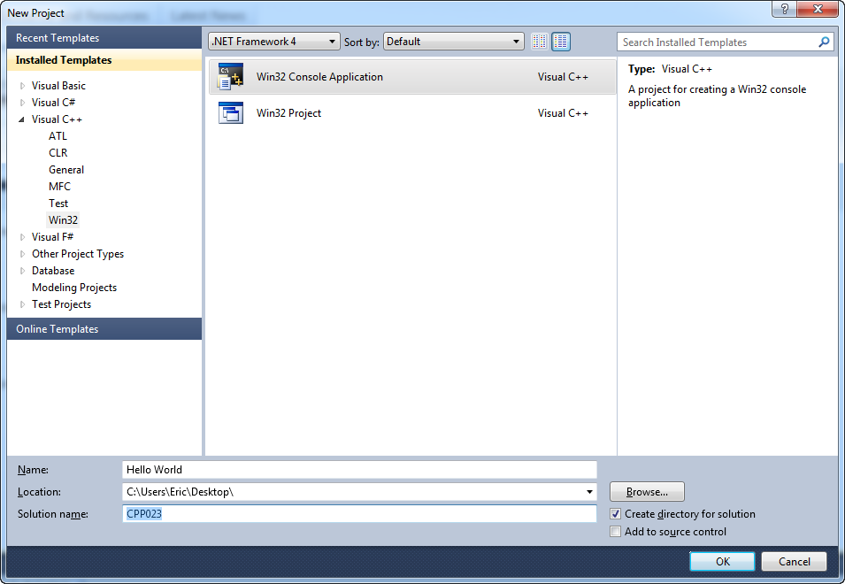
Projet

Slide 16
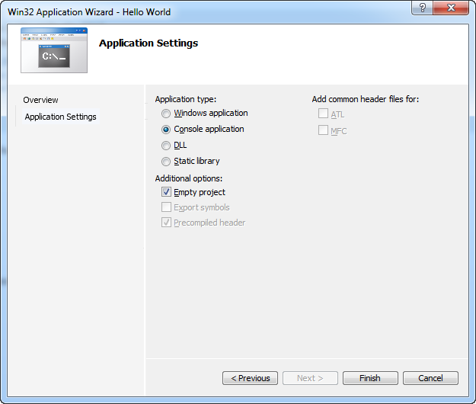
Configuration

Slide 17
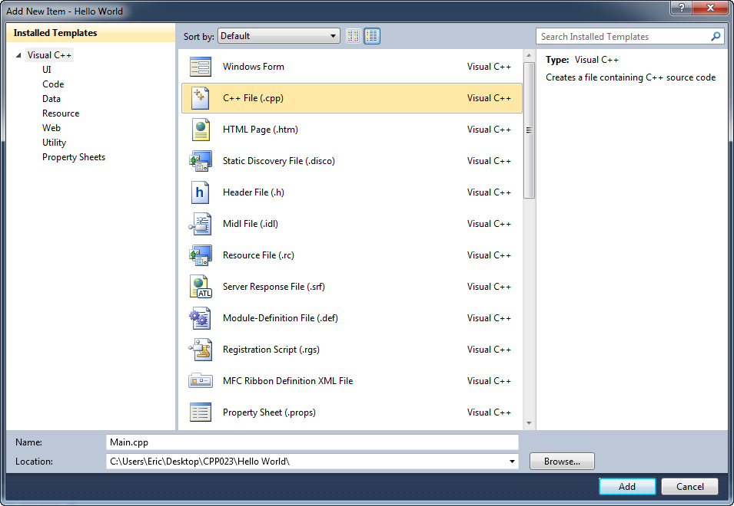
CPP

Slide 18
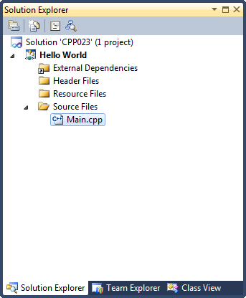
Solution

Slide 19
Hello, World
#include <stdio.h>
int main() {
printf("hello, world\n");
}

Slide 20
Hello, World
#include <iostream>
int main() {
std::cout << "hello, world" << std::endl;
}

Slide 21
Variables
Une variable est une instance d’un type
e.g. int i;
Une instance possède une adresse mémoire
e.g. &i
Un type détermine l’interprétation d’un espace mémoire donné
e.g. sizeof(int);
sizeof(i);

Slide 22
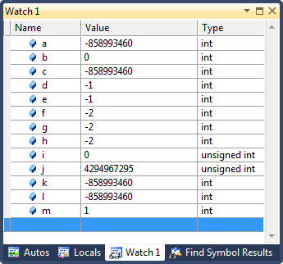
Entiers
int a; // indéfinie
int b = 0;
int c = a; // indéfinie
int d = -1;
int e(d);
int f = b * d + e * 2;
signed int g = f;
signed h = f;
unsigned int i = 0;
unsigned j = i - 1;
int k, l, m = 1; // indéfinie pour k, l
Notes:
Définition d’entier
Définition avec initialisation
Warning
Le type int est signé
Initialisation avec la notation de constructeur
Initialisation avec une expression plus complexe (voir la précédence d’opérateurs)
Utilisation explicite de signed – idem à d
Utilisation implicite de int – idem à g
Utilisation explicite de unsigned qui encode les entiers sans signes i.e. positifs
Utilisation implicite de int
Définitions multiples sur la même ligne

Slide 23
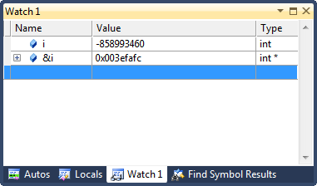
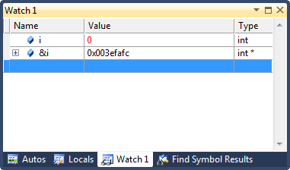
Entiers
int main() {
int i; // valeur indéfinie
i = 0;
}
F10
Notes:
Commandes utiles pour le débuggeur :
F9 : Breakpoint
F10 : Step
F11 : Step Into
Shift-F11 : Step Out

Slide 24
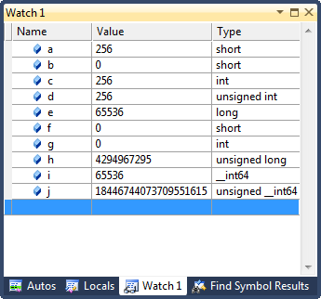
Entiers
short a = 256;
signed short int b = a * a;
int c = a + b; // short ≤ int
unsigned d = a;
long e = d * d; // int ≤ long
short f = e; // oups!
int g = f * e; // oups?
unsigned long h = -1;
long long i = e;
unsigned long long int j = -1;
Notes:
Définition d’entier court
Utilisation explicite de signed et de int
Conversion implicite
Utilisation implicite de int avec conversion implicite
Conversion implicite
Warning
Warning ?
Représentation maximale sur 32 bits
Support 64 bits (C++11)
Représentation maximale sur 64 bits

Slide 25
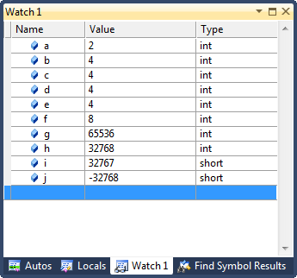
Entiers
int a = sizeof(short);
int b = sizeof(int);
int c = sizeof(unsigned int);
int d = sizeof(signed int);
int e = sizeof(long);
int f = sizeof(long long);
int g = 1 << (a * 8);
int h = 1 << (a * 8 - 1);
short i = 32767;
short j = 32768;
Notes:
2 bytes
4 bytes
4 bytes
4 bytes
4 bytes
8 bytes
Quantité de nombres représentables sur 2 bytes
Quantité de nombres représentables sur 2 bytes signé
Valeur positive maximale sur 2 bytes
Valeur suivante en complément 2 i.e. négative maximale sur 2 bytes

Slide 26
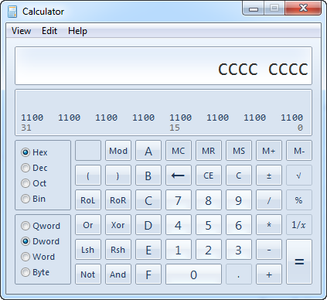
-858993460 ?
Notes:
Quelques motifs mémoire typiques sous Windows :
0xbaadf00d après HeapAlloc
0xfeeefeee après HeapFree
0xabababab gardes autours de l’allocation par HeapAlloc
0xcdcdcdcd après malloc
0xfdfdfdfd gardes autours de l’allocation par malloc
0xdddddddd après free

Slide 27
Entiers
Un entier peut déborder i.e. overflow
Échec silencieux i.e. wrap around
0 … 65535 … 0
0 … 32767 -32768 … 0
Sa taille est définie par le compilateur
Garanties : short ≤ int ≤ long ≤ long long
Garanties en bits :
short (16), int (16), long (32), long long (64)

Slide 28
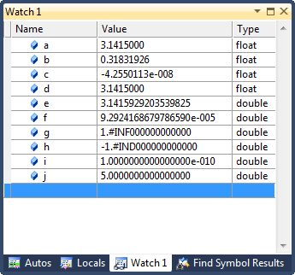
Réels
float a = 3.1415f;
float b = 1 / a;
float c = a * b - 1.0f;
float d = a + 2 * c;
double e = 355.0 / 113.0;
double f = e - a;
double g = f / 0;
double h = g / g;
double i = 1e-10;
double j = 5.0 + (1 / 5);
Notes:
Précision simple
Conversion implicite d’entiers en précision simple
Attention à la précision i.e. = 0 ?
Attention à la précision i.e. = a ?
Précision double
Conversion implicite
Division par zéro sans exceptions
Calcul invalide
Représentation scientifique
Règles de conversion implicite d’entiers

Slide 29
Réels
Les réels sont une approximation
Norme IEEE 754
Signe + Exposant + Mantisse
NaN, INF, …
Précision (~) en nombre de chiffres significatifs
Calcul de l’erreur par analyse numérique
Sujet en soi :
What Every Computer Scientist Should Know About Floating Point Arithmetic par David Goldberg

Slide 30
Mémoire
Adressage
Par byte (1 octet = 8 bits)
Modèles de mémoire
Linéaire i.e. flat memory model
Paginée
Segmentée
Espace d’addressage i.e. address space
Physique
Virtuel e.g. par processus

Slide 31
Mémoire
Types d’allocations
Statique
Alloué avant même l’exécution
Initialisé à 0 par défaut
Dynamique
Alloué par le programmeur (new, malloc)
Et à libérer (delete, free)
Pile i.e. stack
Alloué par le compilateur

Slide 32
Mémoire
00 | 01 | 02 | 03 | 04 | 05 | 06 | 07 | 08 | 09 | 0a | 0b | 0c | 0d | 0e | 0f
10 | 11 | 12 | 13 | 14 | 15 | 16 | 17 | 18 | 19 | 1a | 1b | 1c | 1d | 1e | 1f
20 | 21 | 22 | 23 | 24 | 25 | 26 | 27 | 28 | 29 | 2a | 2b | 2c | 2d | 2e | 2f
30 | 31 | 32 | 33 | 34 | 35 | 36 | 37 | 38 | 39 | 3a | 3b | 3c | 3d | 3e | 3f
40 | 41 | 42 | 43 | 44 | 45 | 46 | 47 | 48 | 49 | 4a | 4b | 4c | 4d | 4e | 4f
50 | 51 | 52 | 53 | 54 | 55 | 56 | 57 | 58 | 59 | 5a | 5b | 5c | 5d | 5e | 5f
60 | 61 | 62 | 63 | 64 | 65 | 66 | 67 | 68 | 69 | 6a | 6b | 6c | 6d | 6e | 6f
70 | 71 | 72 | 73 | 74 | 75 | 76 | 77 | 78 | 79 | 7a | 7b | 7c | 7d | 7e | 7f
80 | 81 | 82 | 83 | 84 | 85 | 86 | 87 | 88 | 89 | 8a | 8b | 8c | 8d | 8e | 8f
90 | 91 | 92 | 93 | 94 | 95 | 96 | 97 | 98 | 99 | 9a | 9b | 9c | 9d | 9e | 9f
a0 | a1 | a2 | a3 | a4 | a5 | a6 | a7 | a8 | a9 | aa | ab | ac | ad | ae | af
b0 | b1 | b2 | b3 | b4 | b5 | b6 | b7 | b8 | b9 | ba | bb | bc | bd | be | bf
Notes:
Les (quelques) premières pages sont réservées et inaccessibles en lecture/écriture (rouge)
Le code exécutable (orange)
Les données statiques initialisées en lecture seule (jaune)
Les données statiques (vert)
La pile (bleu)
Tout le reste : disponible pour l’allocation dynamique

Slide 33
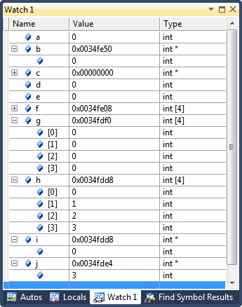
Pointeurs
int a = 0;
int * b = &a;
int * c = 0;
int d = *b;
int e = b[0];
int f[4]; // indéfinie
int g[4] = { 0 };
int h[] = { 0, 1, 2, 3 };
int * i = h;
int * j = &h[3];
Notes:
Allocation sur le stack
Pointeur sur a i.e. adresse de a
Pointeur nul
Déréférence de pointeur i.e. ce qui se trouve à l’adresse contenue dans b
Notation indexée
Allocation sur le stack d’un tableau de 4 int i.e. 16 bytes
Allocation sur le stack d’un tableau de 4 int et initialisation à 0 des 4 entiers
Allocation sur le stack d’un tableau implicitement de 4 int initialisés à 0, 1, 2 et 3
Pointeur sur le tableau i.e. sur l’élément = 0
Pointeur sur le 4e élément du tableau i.e. sur l’élément = 3 (index 3)

Slide 34
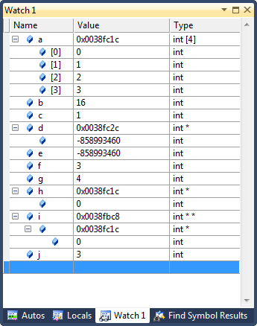
Pointeurs
int a[] = { 0, 1, 2, 3 };
int b = sizeof(a);
int c = a[8]; // oups!
int * d = a + 4;
int e = *d; // oups!
int f = d[-1];
int g = d - a;
int * h = d - 4;
int ** i = &h;
int j = (*i)[3];
Notes:
Allocation sur le stack d’un tableau implicitement de 4 int initialisés à 0, 1, 2 et 3
Taille du tableau
Accès hors du tableau en notation indexée
Arithmétique de pointeur positionné 1 élément après la fin i.e. a + 4 == &a[4]
Accès hors du tableau par déréférence
Accès au dernier élément i.e. sur l’élément = 3
Calcul de distance
Arithmétique de pointeur positionné au début i.e. sur l’élément = 0
Pointeur double i.e. pointeur sur une variable de type pointeur d’entier
Déréférence du pointeur de pointeur puis indexation

Slide 35
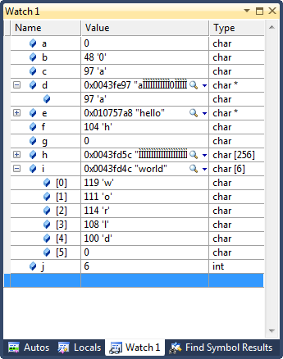
Caractères
char a = 0;
char b = '0';
char c = 'A' + 32;
char * d = &c;
char * e = "hello";
char f = e[0];
char g = e[5];
char h[256]; // indéfinie
char i[] = "world";
int j = sizeof(i);
Notes:
Entier de 1 byte (caractère)
Utilisation de la notation ANSI pour spécifier la valeur de l’entier – caractères spéciaux e.g. \", \', \t, \n, \r, \b, \\
Conversion en minuscule
Pointeur sur un caractère – convention C pour une chaîne de caractères i.e. string
Pointeur sur le premier caractère d’une chaîne de caractères statique
Pointe sur le caractère h
Pointe sur le caractère 0 (null terminated string)
Allocation d’un buffer sur le stack
Allocation et remplissage d’un tableau implicitement de la même taille que le littéral
Taille incluant le 0 implicite

Slide 36
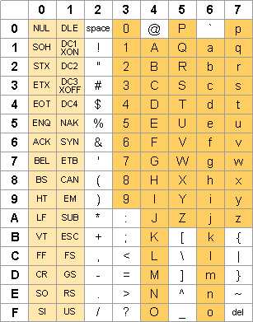
Table ASCII
Notes:
Notes :
Le code ASCII est défini de 0 à 127
Le code ASCII étendu est défini de 128 à 255
Nombres : 0x30 + N
Alphabet : 0x41/0x61 + i
Le code ANSI lui est identique au code ASCII de 0 à 127 mais diffère sur la partie étendue

Slide 37
Pointeurs
Bête noire ?
Fuites de mémoire i.e. memory leak
Pointeur fou i.e. wild pointer, dangling pointer
Arithmétique de pointeurs
Déplacement avant/arrière selon la taille du type
Calcul de distance
Convention pour les chaînes de caractères
Pointeur de caractère
Terminée par 0

Slide 38
Types
Type | Taille* | Notes
char | 1 | -1, 0, 1, 'c'
short int | 2 | (short) 2
int | 4 | 4
long int | 4 | 4L
long long int | 8 | 8LL (C++11)
bool | 1 | true, false
float | 4 | 0.1f
double | 8 | 0.1
long double | 8 | 0.1L
wchar_t | 2 | -1, 0, 1, L'c'
T * | 4 | &x
Notes:
* Exemples de tailles déterminées sur un système (architecture, compilateur et options) en particulier

Slide 39
Opérateurs
Arithmétique
a + b, a - b, a * b, a / b, a % b
+a, -a
++a, a++, --a, a--
Binaire
a & b, a | b, a ^ b
a << b, a >> b
~a

Slide 40
Opérateurs
Assignation
a = b
a += b, a *= b, a /= b, a %= b
a &= b, a |= b, a ^= b
a <<= b, a >>= b
Pointeurs
&a, *a, a[b]

Slide 41

Projet formatif
Jeu d’échecs
1 seul mode de jeu : AI versus AI

Slide 42
Jeu d’échecs (1)
But :
Afficher l’échiquier initial
Utilisez
1 caractère par case
MAJUSCULES (blanc), minuscules (noir)
La notation
P (pion), R (tour), N (chevalier), B (fou), Q (reine), K (roi)

Slide 43
Échiquier
 | a | b | c | d | e | f | g | h
8 | r | n | b | q | k | b | n | r | 8
7 | p | p | p | p | p | p | p | p | 7
6 |  |  |  |  |  |  |  |  | 6
5 |  |  |  |  |  |  |  |  | 5
4 |  |  |  |  |  |  |  |  | 4
3 |  |  |  |  |  |  |  |  | 3
2 | P | P | P | P | P | P | P | P | 2
1 | R | N | B | Q | K | B | N | R | 1
 | a | b | c | d | e | f | g | h
Noir
Blanc

Slide 44
Exercice Pratique
Chess-01
4ff326b - 44af90c

Slide 45
q(
r,i,a
,b,e,m)
double(
r),i,a
,b,e;{
int(
l); double(h),u,v ;
for (l=m;l>0;l--){h=r ;
u=r *r;v=i*i;if(e<=(u+ v))
break;r=u-v+a;i=(h+h)*i+b;
}return(l);}main(int(argc
), char*argv[]){FILE*f;double
a,b,e,r,i,s,t,u,v,co[4]={0,0,
0,0};long(x)=0,y=0,xm=(5<argc
)?atoi(argv[5]):300,ym=(argc> 6
)?atoi(argv[6]):300;int(c)=0,j=0,
k , l,m=(argc>8)?atoi(*(argv+8)):100
,n ,o, p;char(hx)=xm%0x100,lx=xm>>8,(hy)
=ym%0x100, ly=ym>>8;n=(argc>9)?(((*(argv+9))[
0]|0x20)== 'm'):1;o=(argc>9)?(('s'-(((*(argv+
9))[1])|0x20) )+1):0;o=(o>2||o<0)?0:o;;do{co[c]
=((argc>c+1)? atof(*(argv+c+1)):((c%2)?2:-2));}
while(++c<=3); if(!(f=fopen(((argc>=11)?argv[10]
: (n)?"Mandel.pcx":"Julia.pcx"),"wb+")))return(1);
fprintf(f,"\x0a\x5\x1\x8%c%c%c%c%c%c%c%c%c%c%c%c",
0,0,0,0,hx-1,lx,hy-1,ly,hx,lx,hy,ly);for(l=0;l<=47;l++)fputc(l<<2,f)
;fprintf(f,"%c\x01%c%c\x01",0,hx,lx);for(l=0;l<=58
; l++)fputc(0,f);e=(argc>7)?atof(*(argv+7)):4;u=(*
(co+1)-*co)/xm ;v=(*(co+3)-*(co+2))/ym;;for(y=0;
y<=ym-1;y++){ for(x=0;x<=xm-1;x++){s=*co+x*u;t=
*(co+3)-y*v;a =(n)?s:((argc>11)?atof(*(argv+11)
):-1);b=(n )?t:((argc>12)?atof(*(argv+12)):0)
;r=(!n)?s: 0;i=(!n)?t:0;l=q(r,i,a,b,e,m);(o==
2) ?(k =q(r,n?i:i-v,a,!n?b:b-v,e,m),p=!(
( ! j&&l)||(j&&!l)||(!k&&l)||(k&&!l)
)):(p=l);j=l;fputc((o)?((!p)?(0):
(63)):(!p)?(0):(63-(p%63)),f) ;
}printf("\r%3d%%",(int)((y+1)
/(ym/100.0)));}fputc(0x0C,f);
j= (argc>13)?(((*(argv+13))[0
]|0x20)=='i'):(0);for(k=0
;k<=0xFF;k++){l=(j)?0xFF-k
:k; fprintf(f,"%c%c%c" ,(l
<<2 ),(l<<2),(l<<2)); }
if( f){fclose(f); }
puts
(COPY)
;puts(
USAGE);
return(
(0));
;}
Notes:
Obfuscated C Mandelbrot and Julia-set Generator
Copyright 2000-2001 by Stijn Wolters
The International Obfuscated C Code Contest
http://www.ioccc.org

Slide 46
Fonctions
Outil de structuration du code
Réutilisation du code
Division logique, pas toujours physique
Anatomie :
Prototype
Type de valeur retournée, identificateur, paramètres
Corps
Instructions, contexte i.e. scope

Slide 47
Fonctions
// fonction globale
int square(int i) {
return i * i;
}
// fonction représentant le point d'entrée du programme
int main() {
int a = square(16);
int b = square(square(a));
square(a);
int d = square(b) + 2 * square(a);
int e = ++square(16); // oups!
int * f = &square(a); // oups!
}
Notes:
Invocation
Invocation chaînée
Code mort
Invocation avec précédence
Invalide – la valeur de retour est une valeur temporaire (l-value required)
Invalide – valeur temporaire sans adresse

Slide 48
Fonctions
void display() {
std::cout << "Copyright (c)" << std::endl;
}
int divide(int i) {
return i / 2;
}
int divide(int i, int j) {
return i / j;
}
int main() {
display();
return divide(4, divide(4));
}
Notes:
Notes :
Le mot clé void indique qu’il n’y a pas de type de retour
Les 2 fonctions divide sont indépendantes puisqu’elles n’ont pas la même liste de paramètres
La valeur retournée de la fonction main est transférée au OS

Slide 49
Fonctions
int divide(int i, int j = 2) {
return i / j;
}
template<typename T>
T divide(T i, T j = 2) {
return i / j;
}
int main() {
int a = divide(100, 5);
int b = divide(100);
float c = divide(1.0f, 5.0f);
float d = divide(1.0f, 5); // attention!
double e = divide(1.0);
double f = divide<float>(0);
}
Notes:
Invocation sans template (int) est préférée
Invocation sans template (int) avec valeur par défaut
Invocation implicite T=float
Invocation sans template (int) préférée
Invocation implicite T=double et paramètre par défaut
Invocation avec T explicite et conversions implicites (int-float et float-double)

Slide 50
Fonctions
Paramètres par défaut
Réservé aux N derniers paramètres
Valeurs constantes littérales
Surcharge i.e. overload
Basée sur la signature
Ignore le type de la valeur retournée
Ignore la valeur des paramètres par défaut
Template
Instanciation au point d’invocation

Slide 51
Contexte
Structure hiérarchique
Global
Local ou imbriqués i.e. nested
Défini la recherche de nom i.e. name lookup
Local vers global
Gère la pile
Allocation & désallocation

Slide 52
Contexte
// variables globales
int a;
int b = 1;
int foo(int a) { // nouveau 'a' qui cache la variable globale
b += a;
return b;
}
int main() {
++a;
int a = b; // nouveau 'a' qui cache la variable globale
int b = foo(a); // nouveau 'b' qui cache la variable globale
::b += b;
}
Notes:
Notes :
Les variables globales sont allouées statiquement i.e. initialisées à 0 par défaut
Les paramètres sont inclus dans le contexte de la fonction
Les variables peuvent être définies n’importe où dans le contexte
L’opérateur :: est l’opérateur de résolution de contexte et permet ici de référer au contexte global

Slide 53
Flux d’exécution
Mots clés
if, else, while, do…while, for, switch
return, break, continue
Opérateurs
a ? b : c
Opérateurs court-circuit i.e. short-circuit
a && b, a || b
Pointeur de fonction
Exception

Slide 54
Conditions
int strcmp(char * a, char * b) {
if(!a) {
return b ? -1 : 0;
}
if(!b) {
return 1;
}
while(*a == *b && *a) {
++a;
++b;
}
return *a - *b; // comparaison lexicographique
}
Notes:
Notes :
La fonction strcmp permet de trier les chaînes de caractères en utilisant la valeur de retour i.e. plus petit est négatif, 0 égal et plus grand est positif
L’instruction if exécute l’instruction suivante si la condition est vraie
Le else est optionnel et est exécuté si la condition est fausse
Utilisez des accolades { } pour substituer l’instruction pour un bloc d’instructions
L’instruction while exécute l’instruction suivante tant que la condition est vraie

Slide 55
Logique
Logique booléenne
bool
Condition est la valeur de l’expression
Faux : 0
Vrai : !0
Opérateurs
<, <=, ==, !=, >, >=
!, &&, ||

Slide 56
Itération
int strncmp(char * a, char * b, int n) {
if(!a) {
return b ? -1 : 0;
}
if(!b) {
return 1;
}
for(int i = 1; i < n; ++i) {
if(*a != *b || !*a)
break;
++a;
++b;
}
return *a - *b; // comparaison lexicographique
}
Notes:
Notes :
L’instruction for définie un contexte imbriqué
La syntaxe est définie par 3 expressions optionnelles :
Initialisation
Condition
Incrément
L’instruction break permet de sortir de la boucle

Slide 57
Itération
int strncmp(char * a, char * b, int n) {
if(!a) {
return b ? -1 : 0;
}
if(!b) {
return 1;
}
for(int i = 1; i < n && *a == *b && *a; ++i, ++a, ++b)
;
return *a - *b; // comparaison lexicographique
}
Notes:
Notes :
L’opérateur virgule (,) permet de chaîner les opérations
Notez le point virgule pour exécuter une instruction nulle à chaque itération

Slide 58
Sélection
#include <iostream>
int main() {
for(;;) {
char c = std::cin.get();
switch(c) {
case '?':
std::cout << "Usage: Q to quit!" << std::endl;
break;
case 'Q':
case 'q':
return 0;
default:
std::cout << "Use '?' for help" << std::endl;
}
}
}
Notes:
Notes :
Notez le for(;;) pour exécuter une bouche infinie
Le switch permet de sauter conditionnellement à la valeur d’un entier sur une partie de code
Le mot clé default est optionnel et permet un comportement de replis
Le break est utilisé pour terminer l’exécuter d’un cas
Dans cette situation, le break ne sort pas de la boucle for mais bien du switch

Slide 59
Jeu d’échecs (2)
But :
Faire une variable globale pour l’échiquier
64 caractères
Coder les fonctions
print
movePiece(int x, int y, int i, int j)
de (x, y) vers (i, j)
une coordonnée valide doit être entre 0 et 7 inclusivement

Slide 60
Test
int main() {
print();
movePiece(1, 0, 2, 2); // bouge le chevalier blanc
print();
}

Slide 61
Exercice Pratique
Chess-02
44af90c - c35ba67

Slide 62
Structure
Définit l’organisation d’un espace mémoire
Type composite
Membres
Un décalage par rapport à la structure i.e. offset
Un type
Un identificateur unique

Slide 63
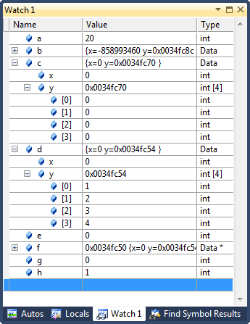
Structure
struct Data
{
int x;
int y[4];
};
int main() {
int a = sizeof(Data);
Data b;
Data c = { 0 };
Data d = { 0, { 1, 2, 3, 4 } };
int e = d.x;
Data * f = &d;
int g = f->x;
int h = &d.y[0] - &d.x;
}
Notes:
Notez que sizeof(Data) = 4 + 4 * 4 = 20 bytes
Allocation sur la pile
Allocation sur la pile et initialisation à 0
Allocation sur la pile et initialisation explicite
Accès à un membre
Pointeur sur la structure allouée sur la pile
Accès à un membre via pointeur
Calcul de l’offset de y à l’aide de l’adresse des membres

Slide 64
Constructeur
struct Data
{
int x;
int y[4];
// constructeur par défaut
Data() : x(0) {
for(int i = 0; i != 4; ++i)
y[i] = i;
}
};
int main() {
Data a;
int b = sizeof(a);
Data c(a);
}
Notes:
Allocation sur la pile
Notez que l’ajout d’une fonction dans la structure ne change pas sa taille
Construction par copie

Slide 65
Constructeur
struct Color
{
char red, green, blue;
Color(char k = 0) : red(k), green(k), blue(k) {
}
Color(char r, char g, char b) : red(r), green(g), blue(b) {
}
};
int main() {
Color a;
Color b(255);
Color c(0x41, 0x69, 0xE1); // royalblue
}
Notes:
Constructeur par défaut
Constructeur avec 1 paramètre
Constructeur avec plusieurs paramètres

Slide 66
Méthode
struct Color
{
/* ... */
unsigned int getRGB32() {
return (red << 16) + (green << 8) + blue;
}
};
unsigned int getRGB32(Color * c) {
return (c->red << 16) + (c->green << 8) + c->blue;
}
int main() {
Color a;
int b = a.getRGB32();
int c = getRGB32(&a);
}
Notes:
Allocation sur la pile et construction par défaut
Fonction membre
Fonction globale i.e. OO style C

Slide 67
Méthode
Notation simplifiée
Représentation plus compacte
Association explicite entre données et fonctions
Possède un paramètre implicite constant
this
// pseudo code
unsigned int getRGB32(Color * const this) {
return (this->red << 16) + (this->green << 8) + this->blue;
}

Slide 68
Encapsulation
Principe de la programmation orientée objet
Abstraction du fonctionnement interne
Accès restreint aux données
Interface fonctionnelle
Implémentation par la gestion des accès

Slide 69
Accès
Public
Accessible par tous
Private
Accessible depuis les autres membres de la structure
Protected
Accessible depuis les autres membres de la structure et des structures dérivées

Slide 70
Classe
Une classe est une structure avec un accès privé par défaut
Une structure est une classe avec un accès public par défaut

Slide 71
Classe
class Color
{
char red, green, blue;
public:
Color(char r = 0, char g = 0, char b = 0)
: red(r), green(g), blue(b) {
}
unsigned int getRGB32() {
return (red << 16) + (green << 8) + blue;
}
};
Notes:
Notes :
Les membres red, green et blue sont définis comme privés i.e. accès par défaut puisque c’est une classe
Les fonctions sont accessibles publiquement
Les fonctions sont les 2 seuls endroits où les membres red, green, blue peuvent être utilisés

Slide 72
Classe
class Color
{
public:
Color(char r = 0, char g = 0, char b = 0)
: red(r), green(g), blue(b) {
}
unsigned int getRGB32() {
return (red << 16) + (green << 8) + blue;
}
private:
char red, green, blue;
};
Notes:
Notes :
On place souvent la partie privée en second puisqu’il s’agit de détails d’implémentation
Ainsi, l’interface public (utilisable) se trouve en tout premier

Slide 73
Classe
class Color
{
public:
Color(char r = 0, char g = 0, char b = 0);
unsigned int getRGB32();
private:
char red, green, blue;
};
Color::Color(char r, char g, char b) : red(r), green(g), blue(b) {
}
unsigned int Color::getRGB32() {
return (red << 16) + (green << 8) + blue;
}
Notes:
Notes :
On peut séparer l’implémentation des fonctions de la déclaration de la classe
Concept de prototypes de fonctions

Slide 74
Jeu d’échecs (3)
But :
Coder la classe Board
Restructurer les fonctions en fonctions membres
Éliminer la variable globale
Constructeur
initialiser le tableau

Slide 75
Test
int main() {
// allocation de l'échiquier
Board a;
a.print();
a.movePiece(1, 0, 2, 2); // bouge le chevalier blanc
a.print();
// duplique l'échiquier
Board b(a);
b.movePiece(1, 7, 2, 5); // bouge le chevalier noir
b.print();
}

Slide 76
Exercice Pratique
Chess-03
c35ba67 - d317fde

Slide 77
Constante
Indication qu’une variable est immuable
Déclaration à titre indicatif seulement
Indique l’intention logique
N’indique pas une possibilité d’optimisation
Nouveau type
Conversion de non const à const est implicite
L’inverse doit être fait explicitement
Transtypage i.e. cast

Slide 78
Constante
const int a = 16;
int const b = 32;
const int * c = &a;
int const * d = c;
int const * const e = d;
const int * const f = e;
int const * const * g = &f;
const int * const * h = g;
int const * const * const i = h;
int * const j = &a; // oups!
Notes:
Entier constant
Idem
Pointeur sur un entier constant
Idem
Pointeur constant sur un entier contant
Idem
Pointeur sur un pointeur constant sur un entier constant
Idem
Pointeur constant sur un pointeur constant sur un entier constant
Invalide i.e. demande une conversion explicite

Slide 79
Constante
struct A
{
int x;
};
int main() {
const A a = { 32 };
const A * b = &a;
int const * c = &a.x;
int const * d = &b->x;
*d = 0; // oups!
}
Notes:
Déclaration d’une structure constante
Pointeur à une structure constante
Pointeur à un entier constant – le membre d’une structure constante est constant
Idem

Slide 80
Constante
struct A
{
void print() const {
std::cout << x << std::endl; // this->x is 'const int'
}
int square() const {
return x * x; ; // sans effets de bords
}
int x;
};
int main() {
A a = { 32 };
a.print();
}
Notes:
Notes :
L’ajout du mot clé const après la liste de paramètres indique la définition d’une fonction membre constante
Une fonction membre constante définie le pointeur this comme pointant à une structure constante
Il est possible d’appeler une fonction const même si la variable n’est pas const
Mais pas l’inverse

Slide 81
Constante
struct A
{
void print() const {
std::cout << x << " const" << std::endl;
}
void print() {
std::cout << x << " not const" << std::endl;
}
int x;
};
int main() {
A a = { 16 };
const A * b = &a;
a.print();
b->print();
}
Notes:
Notes :
Le const est inclus dans la signature de la fonction
Permet donc la surcharge

Slide 82
Référence
Système d’alias
Similaire aux liens symboliques
Évite (partiellement) l’utilisation de pointeurs
Pointeur implicite
Plus sécuritaire
Ne permet pas de valeur nulle/indéfinie
Ne permet pas de référence à une référence
Ne permet pas d’être modifiée

Slide 83
Référence
int a = 32;
int & b = a;
const int & c = b;
int const & d = b;
int const & const e = b; // anachronisme
int * f = &a;
int *& g = f;
int * const & h = f;
int i = *f;
int const & j = *h;
Notes:
Entier
Référence à un entier
Référence à un entier constant
Idem
Anachronisme i.e. une référence est toujours constante
Pointeur sur un entier
Référence à un pointeur sur un entier
Référence à un pointeur constant sur un entier
Déréférence du pointeur
Idem

Slide 84
Référence
struct A {
A(int & _x) : x(_x) { // initialisation requise
}
int & x;
};
void foo(A a); // oups! collision avec foo(A & a)
void foo(A * a);
void foo(A & a);
void foo(A const * a);
void foo(A const & a);
int main() {
int a = sizeof(A);
A b(a);
foo(b);
foo(&b);
}
Notes:
Notes :
Un membre défini comme une référence doit être initialisé à la construction
Notez qu’on préfixe souvent les paramètres de fonction par un _ afin d’éviter les confusions
Les identificateurs qui débutent par _ puis une lettre majuscule sont réservés
Les identificateurs qui débutent par plus d’un _ sont réservés
Copie de structure
Copie de pointeur à une structure
Référence à une structure
Copie de pointeur à une structure constante
Référence à une structure constante
Taille de la structure A i.e. sizeof(int *)
Constructeur
Appel par copie ou par référence
Appel par pointeur

Slide 85
Paramètres de fonction
Par copie
Invoque le constructeur copie lors de l’appel
Est efficace pour les types natifs
Par pointeur
Par référence
Syntaxe similaire à la copie i.e. foo(a) vs. foo(&a)
T const & item
T & item
Performance identique à celle du pointeur

Slide 86
Valeur de retour
struct A {
A(int i) : x(i) {}
int x;
};
A f1() {
return A(1); // retour par copie
}
A const & f2() {
return A(2); // warning: returning address of local variable
}
int main() {
A a = f1();
A b = f2();
}
Notes:
Notes sur la séquence d’exécution :
a)
Constructeur d’une temporaire locale
Copie vers la temporaire de retour
Destructeur de la temporaire locale
Copie de la temporaire de retour vers a
Destruction de la temporaire de retour
b)
Constructeur d’une temporaire locale
Destructeur de la temporaire locale
Retour de la référence sur la temporaire locale déjà détruite
Comportement indéterminé lors de la copie vers b

Slide 87
Copie
Mécanismes de copies
Constructeur par copie
Assignation i.e. redéfinition de l’opérateur égal (=)
Génération
Copie des membres
Assignation et constructeur par copie
Copie des types natifs
Types de base, pointeurs, références et tableaux

Slide 88
Constructeur copie
class String
{
public:
String() : text(0) {
}
String(String const & other) {
if(text) {
free(text); // libère la mémoire si nécessaire
}
text = strdup(other.text); // copie
}
private:
char * text;
};

Slide 89
Assignement
String & operator=(String const & other) {
if(this != &other) {
if(text) {
free(text); // libère la mémoire si nécessaire
}
text = strdup(other.text); // copie
}
return *this;
}
Notes:
Notes :
L’opérateur = doit normalement être blindé contre l’auto assignation i.e. self assignment
Notez le retour de l’objet

Slide 90
Static
Devant une variable globale
Limite la visibilité au fichier courant
Devant une variable membre
Déclare une allocation statique (à implémenter)
Devant une variable locale
Indique une allocation statique
Devant une fonction membre
Limite l’accès aux variables membres statiques

Slide 91
Static
static int a;
static int b = 1;
struct A {
A() : c(d) {
++d;
}
int c;
static int d;
static int e;
};
// définition des variables statiques
int A::d;
int A::e = sizeof(A);
Notes:
Variable globale statique initialisée à 0
Variable globale statique initialisée
Variable membre
Variable membre statique initialisée à 0
Variable membre statique initialisée à la taille de la structure

Slide 92
Static
struct A
{
A() {
a = b;
static int c = ++b; // ce code est exécuté une seule fois
++c;
}
static void foo() {
++b; // ne peut accéder 'a' sans pointeur 'this'
}
int a;
static int b;
};
int A::b;
Notes:
Notes :
La variable statique c est initialisé au premier appel à A::A()
Le compilateur insère donc une autre variable statique interne pour éviter d’exécuter ce code la seconde fois
Une fonction statique ne possède pas de pointeur this implicite

Slide 93
Static
struct A
{
static const int N = 32; // constante statique entière initialisée
static const A nul;
A(const int k = 0) {
for(int i = 0; i != N; ++i) {
a[i] = k;
}
}
int a[N];
};
const A A::nul;
Notes:
Notes :
Il est possible d’initialiser les constantes statiques entières
Si on déclare une variable membre constante, elle doit être définie dans le contexte global

Slide 94
Jeu d’échecs (4)
But :
Utilisez une constante plutôt que 8
Restructurez la fonction globale en membre
Board::isValid
Coder les fonctions
Board::getPieceAt(i, j)
Board::printPossibleMoves(c)
Knight::printPossibleMoves(board, i, j)
Knight::printMove(board, x, y, i, j)

Slide 95
Chevalier
Règles
i +/- 1, j +/- 2
i +/- 2, j +/- 1
Cible
Vide
Pièce adverse
 | a | b | c | d | e | f | g | h
8 |  |  |  |  |  |  |  |  | 8
7 |  |  |  |  |  |  |  |  | 7
6 |  |  |  |  |  |  |  |  | 6
5 |  |  |  |  |  |  |  |  | 5
4 |  |  |  | N |  |  |  |  | 4
3 |  |  |  |  |  |  |  |  | 3
2 |  |  |  |  |  |  |  |  | 2
1 |  |  |  |  |  |  |  |  | 1
 | a | b | c | d | e | f | g | h

Slide 96
Test
int main() {
// jeu initial
Board board;
board.print();
// ouvertures
board.printPossibleMoves('n');
// bouge le chevalier noir
board.movePiece(1, 7, 2, 5);
board.print();
// et encore...
board.printPossibleMoves('n');
}

Slide 97
Exercice Pratique
Chess-04
d317fde - 7920379

Slide 98
// détermine les mouvements possibles selon le type de pièce
char c = getPieceAt(i, j);
switch(c) {
case 'n': case 'N':
Knight::printPossibleMoves(*this, i, j);
break;
case 'r': case 'R':
Castle::printPossibleMoves(*this, i, j);
break;
case 'b': case 'B':
Bishop::printPossibleMoves(*this, i, j);
break;
case 'k': case 'K':
King::printPossibleMoves(*this, i, j);
break;
case 'q': case 'Q':
Queen::printPossibleMoves(*this, i, j);
break;
case 'p': case 'P':
Pawn::printPossibleMoves(*this, i, j);
}

Slide 99
Problématique
Ici, on effectue une recherche (linéaire)
Clé : le caractère
Problème d’efficacité
Problème d’évolutivité i.e. scalability
Maintenance
Ajout d’une nouvelle pièce ?
Ajout d’une dépendance de code
Problème d’extensibilité

Slide 100
Solution
r
n
b
k
q
b
n
r
p
p
p
p
p
p
p
p
r
n
b
k
q
p
f₀
f₁
f₂
f₃
f₄
f₅
Notes:
Notes :
On a présentement un tableau de caractères qui sera restructuré comme :
Un tableau de pointeurs sur des objets contenant
Le caractère à afficher
Un pointeur de fonction spécifique à ce type de pièce
On aura donc 1 seul objet par type de pièce

Slide 101
Allocation
Réserve un espace mémoire
Allocateur
Standard : malloc/free
Autres :
Doug Lea : dlmalloc/dlfree
Microsoft Windows : HeapAlloc/HeapFree
Google : tcmalloc/tcfree
On doit invoquer le constructeur en C++
new/delete

Slide 102
Allocation
#include <stdlib.h>
int main() {
// style C++
int * a = new int;
int * b = new int[1024];
// style C avec stdlib.h
int * c = (int *) malloc(1024 * sizeof(int));
// libération
delete a;
delete[] b;
free(c);
a = b = c = 0;
}
Notes:
Allocation d’un entier
Allocation d’un tableau d’entiers
Idem
Notes :
Notez la correspondance entre new/delete et new[]/delete[]
Ne pas mixer les allocateurs !
Une bonne pratique consiste à remettre le pointeur à 0 (null) après la libération

Slide 103
Allocation
#include <stdlib.h>
struct A {
int x;
A(int i = 0) : x(i) {}
};
int main() {
A * a = new A;
A * b = new A(32);
A * c = new A[1024];
A * d = (A *) malloc(sizeof(A)); // oups!
// ...
delete a;
delete b;
delete[] c;
free(d);
a = b = c = 0;
}
Notes:
Allocation d’un objet et initialisation avec le constructeur par défaut
Allocation d’un objet et initialisation avec le constructeur
Allocation d’un tableau d’objets et initialisation avec le constructeur par défaut sur chaque élément
Allocation de la mémoire sans initialisation

Slide 104
Allocation
template<typename T>
void safeDelete(T *& pointer) {
delete pointer;
pointer = 0;
}
template<typename T>
void safeDeleteItems(T *& pointer) {
delete[] pointer;
pointer = 0;
}
int main() {
/* ... */
safeDelete(a);
safeDelete(b);
safeDeleteItems(c);
/* ... */
}

Slide 105
Dérivation
Mécanisme de réutilisation de code
La classe dérivée hérite de la classe de base
Accès à tout ce qui est public ou protected
Relation est-un i.e. is-a
Hiérarchie de classes
Classe de base
Aussi : classe parent i.e. superclass
Classe dérivée
Aussi : classe enfant/fille i.e. child class, subclass

Slide 106
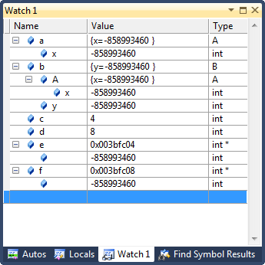
Dérivation
struct A {
int x;
};
struct B : public A {
int y;
};
int main() {
A a;
B b;
int c = sizeof(a);
int d = sizeof(b);
int * e = &b.x;
int * f = &b.y;
}
Notes:
Notes :
On spécifie la classe de base et son accès après le :
Il est d’ailleurs possible de restreindre l’accès à cette classe de base en utilisant les mots clés limitant l’accès i.e. private, protected, public

Slide 107
Dérivation
struct A {
int x;
};
struct B {
A a; // ajout de A au début (offset = 0) de la structure
int y;
};
int main() {
A a;
B b;
int c = sizeof(a);
int d = sizeof(b);
int * e = &b.a.x; // l'accès doit être explicite
int * f = &b.y;
}
Notes:
Notes :
On peut obtenir sensiblement le même résultat sans héritage en spécifiant explicitement A comme membre de B
On utilise normalement ce mécanisme en C pour simuler l’héritage

Slide 108
Dérivation
struct A {
int x;
A(int i) : x(i) {}
};
struct B : public A {
int y;
B(int i = 0, int j = 0) : A(i), y(j) {}
};
int main() {
A a(0);
B b;
A * c = &a;
A * d = &b;
B * e = &b;
}
Notes:
Constructeur de A (initialisation de x, A::A)
Constructeur de B (initialisation de x, A::A, initialisation de y, B::B)
Pointeur sur le type A
Conversion implicite d’un pointeur sur le type B vers un pointeur sur le type A
Pointeur sur le type B

Slide 109
Dérivation
Permet une conversion implicite
De la classe dérivée vers la classe de base
L’inverse doit être explicite
Via le transtypage i.e. cast
Opération à risque
Souvent une indication d’un mauvais design

Slide 110
Fonctions virtuelles
struct A {
virtual void foo() {
std::cout << "A" << std::endl;
}
};
struct B : public A {
void foo() {
std::cout << "B" << std::endl;
}
};
struct C : public A {
void foo() {
std::cout << "C" << std::endl;
}
};
Notes:
Notes :
A::foo est identifiée comme virtuelle
Inutile de refaire l’identification dans les classes dérivées i.e. virtual est implicite

Slide 111
Fonctions virtuelles
void stub(A * a) {
a->foo(); // ici, a peut pointer sur un objet de type A, B ou C
}
int main() {
A a;
B b;
C c;
a.foo();
b.foo();
stub(&a);
stub(&b);
stub(&c);
A * p = new A;
A * q = new B;
p->foo();
q->foo();
}
Notes:
Instance de A
Instance de B
Invocation directe de la fonction A::foo
Invocation directe de la fonction B::foo
Invocation de la fonction virtuelle via le pointeur sur le type A i.e. A::foo
Invocation de la fonction virtuelle via le pointeur sur le type A i.e. B::foo
Invocation de la fonction virtuelle via le pointeur sur le type A i.e. C::foo
Allocation d’une instance de A
Allocation d’une instance de B
Invocation de la fonction virtuelle via le pointeur sur le type A i.e. A::foo
Invocation de la fonction virtuelle via le pointeur sur le type A i.e. B::foo

Slide 112
Polymorphisme
Fonctions membres (non statiques) seulement
Redéfinition i.e. override
Publie une interface commune
Classe de base
Comportement déterminé à l’exécution
i.e. late binding, dynamic binding

Slide 113
Internes
A
B : A
vtbl
f₀
g₀
vtbl
…
f₁
f₁
A
f₂
f₂
g₁
g₂
…
Notes:
Notes :
L’ajout d’une seule fonction marquée comme virtuelle augmente la taille de la structure pour y stocker le pointeur de table virtuelle
Ce pointeur est initialisé dans le constructeur
Attention à l’utilisation de fonctions virtuelles lors de la construction

Slide 114
Jeu d’échecs (5)
But :
Coder la classe de base Piece
Définir printPossibleMoves comme virtuelle
Coder la classe Knight qui dérive de Piece
Redéfinir printPossibleMoves
Restructurez la classe Board
Utilisez un tableau de pointeur de Piece
Ne supporter que le Knight
Enlever le paramètre à Board::printPossibleMoves
Notes:
Notes :
Board aura besoin de Piece et Piece aura besoin de Board
Commencez le fichier avec :
class Board;
class Piece;

Slide 115
Exercice Pratique
Chess-05
7920379 - c4f01de

Slide 116
Dépendances
Déclaration
Enregistre l’identificateur dans le système
Prototype de fonction
Déclaration anticipée de classes/structures
Définition
Crée la ressource
Corps de la fonction
Corps de la classe/structure
Variable statique

Slide 117
Dépendances
class A; // déclaration anticipée
void foo(A * a) {
// ici, la classe A n'est pas définie
}
struct B {
A * a; // idem
B();
};
struct A { // définition de A
int x;
};
B::B() : a(new A) { // instanciation maintenant possible
}

Slide 118
Structure physique
Division du code en fichiers
Partage et gestion des sources i.e. source control
Dépendances physiques
Influence le temps de compilation
Unités de compilation
C (*.c) et C++ (*.cpp)
Convention pour les fichiers d’entête
C (*.h) et C++ (*.hpp)

Slide 119
Structure physique
Structure populaire :
1 fichier hpp (ou h) et cpp par classe
Board.hpp
Board.cpp
H ou HPP
Contient la définition de la classe
CPP
Contient l’implémentation de la classe
Définition des membres

Slide 120
Préprocesseur
Inclusion de fichiers
Dossiers de recherche spécifiés à la compilation
Remplace la ligne avec le contenu du fichier
#include <stdlib.h>
#include <iostream>
#include "Board.hpp"
Gardes d’inclusion
Évitent les définitions multiples
Notes:
Notes :
Un fichier spécifié avec <> est cherché dans les répertoires systèmes
Un fichier spécifié avec "" est cherché dans le répertoire courant puis dans les répertoires additionnels définis lors de l’invocation du compilateur e.g. via une option de compilation ou une variable d’environnement

Slide 121
HPP
#ifndef BOARD__INCLUDED
#define BOARD__INCLUDED
// déclaration anticipée
class Piece;
class Board {
public:
/* ... */
void set(int i, int j, Piece * item);
void set(int i, int j, Piece * white, Piece * black);
private:
Piece * squares[N * N];
};
#endif
Notes:
Notes :
Toujours préférer les déclarations anticipées aux inclusions lorsque c’est possible
Pour y arriver, limiter les fonctions dans les fichiers d’entête

Slide 122
HPP
#ifndef KNIGHT__INCLUDED
#define KNIGHT__INCLUDED
// dépendances
#include "Piece.hpp"
class Knight : public Piece
{
public:
Knight(char c);
void printPossibleMoves(Board const & board, int i, int j);
private:
void printMove(Board const & board, int x, int y, int i, int j);
};
#endif
Notes:
Notes :
On inclus normalement les dépendances
Sinon, on force l’utilisateur de notre classe à connaitre les dépendances

Slide 123
CPP
#include "Board.hpp"
#include "Piece.hpp"
#include "Knight.hpp"
Board::Board() {
/* ... */
set(0, 0, new Piece('R'), new Piece('r'));
set(1, 0, new Knight('N'), new Knight('n'));
set(2, 0, new Piece('B'), new Piece('b'));
set(3, 0, new Piece('Q'));
set(4, 0, new Piece('K'));
set(3, 7, new Piece('q'));
set(4, 7, new Piece('k'));
/* ... */
}
Notes:
Notes :
Sans gardes d’inclusion, la classe Piece serait définie 2 fois
Notez donc que l’inclusion de Piece.hpp est superflue mais courante en pratique

Slide 124
Jeu d’échecs (6)
But :
Réorganiser la structure physique en fichiers
Main.cpp
Coder les classes
Pawn, Castle, Bishop, Queen, King
Coder les fonctions
King::printPossibleMoves
Pawn::printPossibleMoves
Notes:
Notes :
Sans la promotion
Sans la prise en passant
Sans le roque
Sans considérer les situations d’échecs

Slide 125
Pion
Direction
dy = +/- 1
Avancée
j + dy
j + 2 * dy (1er coup)
Attaque
i +/- 1, j + dy
 | a | b | c | d | e | f | g | h
8 |  |  |  |  |  |  |  |  | 8
7 |  |  |  |  |  |  |  |  | 7
6 |  |  |  |  |  |  |  |  | 6
5 |  |  |  |  |  |  |  |  | 5
4 |  |  |  |  |  | P |  |  | 4
3 |  |  |  |  |  |  |  |  | 3
2 |  |  | P |  |  |  |  |  | 2
1 |  |  |  |  |  |  |  |  | 1
 | a | b | c | d | e | f | g | h

Slide 126
Roi
Règles
i +/- 1, j +/- 1
Cible
Vide
Pièce adverse
 | A | b | c | d | e | f | g | h
8 |  |  |  |  |  |  |  |  | 8
7 |  |  |  |  |  |  |  |  | 7
6 |  |  |  |  |  |  |  |  | 6
5 |  |  |  |  |  |  |  |  | 5
4 |  |  |  | K |  |  |  |  | 4
3 |  |  |  |  |  |  |  |  | 3
2 |  |  |  |  |  |  |  |  | 2
1 |  |  |  |  |  |  |  |  | 1
 | a | b | c | d | e | f | g | h

Slide 127
Exercice Pratique
Chess-06
c4f01de - 70bb818

Slide 128
void Pawn::printPossibleMoves(Board const & board, int i, int j) {
Piece * self = board.getPieceAt(i, j);
// on détermine la direction du mouvement selon la couleur
int d = self->isWhite() ? 1 : -1;
int y = j + d;
// on teste les diagonales
printMove(board, i, j, i - 1, y);
printMove(board, i, j, i + 1, y);
// et devant
if(!board.getPieceAt(i, y)) {
printMove(board, i, j, i, y);
// et encore devant si la pièce se trouve sur la position initiale
int w = self->isWhite() ? 1 : 6;
if(j == w) {
y += d;
if(!board.getPieceAt(i, y)) {
printMove(board, i, j, i, y);
}
}
}
}

Slide 129
Dérivation multiple
Permet plusieurs classes de base
Fonctionnalité complexe
Instances multiples d’une classe de base
Problème du diamant i.e. deadly diamond of death
Code d’ajustement i.e. adjustor thunk
Conversion
Fonctions virtuelles
À utiliser avec précautions…

Slide 130
Dérivation multiple
struct A {
int x;
};
struct B {
int y;
};
struct C : public A, public B {
int z;
};
int main() {
C a;
int * b = &a.x;
int * c = &a.y;
int * d = &a.z;
}

Slide 131
Dérivation multiple
struct A {
int x;
};
struct B : public A {
int y;
};
struct C : public A {
int z;
};
struct D : public B, public C {
int w;
};
Notes:
Notes :
Exemple de dérivation multiple avec un doublon hiérarchique
La taille de D est donc de 5*sizeof(int)
L’accès à la variable membre x depuis la classe D est ambiguë

Slide 132
Dérivation multiple
struct A {
virtual void foo() { std::cout << "A" << std::endl; }
};
struct B : public A {
virtual void foo() { std::cout << "B" << std::endl; }
};
struct C : public A {
virtual void foo() { std::cout << "C" << std::endl; }
};
struct D : public B, public C {
virtual void foo() { std::cout << "D" << std::endl; }
};
Notes:
Notes :
Ici, sizeof(D) == 8
sizeof(A) == 4
sizeof(B) == sizeof(C) == 4
Donc, il y a maintenant plus d’un pointeur de vtable

Slide 133
Dérivation multiple
struct A {
virtual void foo() { std::cout << "A" << std::endl; }
};
struct B : public virtual A {
virtual void foo() { std::cout << "B" << std::endl; }
};
struct C : public virtual A {
virtual void foo() { std::cout << "C" << std::endl; }
};
struct D : public B, public C {
virtual void foo() { std::cout << "D" << std::endl; }
};
Notes:
Notes :
On peut éviter la duplication de la structure A en spécifiant la dérivation virtuelle
Ici, la taille grimpe i.e. sizeof(D) == 12
sizeof(A) == 4
sizeof(B) == sizeof(C) == 8

Slide 134
Internes
D : B, C
D : B, C
vtbl
f₀
f₀
vtbl
A
f₁
f₁
B
B
f_{0a}
vtbl
f_{1a}
C
vtbl
f_{0a}
A
f_{1a}
D
C
f_{0b}
vtbl
f_{1b}
A
D
Notes:
Notes :
Dérivation multiple
Dérivation multiple virtuelle (structure en diamant : complexité accrue)

Slide 135
Fonction virtuelles pures
struct A {
virtual void foo() = 0;
};
struct B {
virtual void boo() = 0;
};
struct C : public A, public B {
void foo() { std::cout << "C" << std::endl; }
void boo() { std::cout << "C" << std::endl; }
};
int main() {
C * a = new C;
}
Notes:
Notes :
Une fonction virtuelle pure (= 0) déclare une entrée dans la vtable sans la définir
Toutes les entrées dans la vtable doivent être définies pour permettre l’instanciation
Ici, impossible d’instancier A ou B

Slide 136
Interface
Une classes d’interface possède :
Aucune variable membre
Uniquement des fonctions virtuelles pures
Héritage multiple ?
Cas beaucoup plus courant
Moins complexe
Sans la problématique du diamant
Similaire à JAVA, C#, Objective-C, …

Slide 137
Jeu d’échecs (7)
But :
Coder la classe Mover
Coder la fonction
Mover::slide
Modifier les classes Castle, Bishop et Queen

Slide 138
Tour
Règles
i +/- N
j +/- N
Cible
Tracé vide
Pièce adverse
 | a | b | c | d | e | f | g | h
8 |  |  |  |  |  |  |  |  | 8
7 |  |  |  |  |  |  |  |  | 7
6 |  |  |  |  |  |  |  |  | 6
5 |  |  |  |  |  |  |  |  | 5
4 |  |  | R |  |  |  |  |  | 4
3 |  |  |  |  |  |  |  |  | 3
2 |  |  |  |  |  |  |  |  | 2
1 |  |  |  |  |  |  |  |  | 1
 | a | b | c | d | e | f | g | h

Slide 139
Fou
Règles
i +/- N, j +/- N
Cible
Tracé vide
Pièce adverse
 | a | b | c | d | e | f | g | h
8 |  |  |  |  |  |  |  |  | 8
7 |  |  |  |  |  |  |  |  | 7
6 |  |  |  |  |  |  |  |  | 6
5 |  |  |  |  |  |  |  |  | 5
4 |  |  | B |  |  |  |  |  | 4
3 |  |  |  |  |  |  |  |  | 3
2 |  |  |  |  |  |  |  |  | 2
1 |  |  |  |  |  |  |  |  | 1
 | a | b | c | d | e | f | g | h

Slide 140
Reine
Règles
Tour + Fou
 | a | b | c | d | e | f | g | h
8 |  |  |  |  |  |  |  |  | 8
7 |  |  |  |  |  |  |  |  | 7
6 |  |  |  |  |  |  |  |  | 6
5 |  |  |  |  |  |  |  |  | 5
4 |  |  | Q |  |  |  |  |  | 4
3 |  |  |  |  |  |  |  |  | 3
2 |  |  |  |  |  |  |  |  | 2
1 |  |  |  |  |  |  |  |  | 1
 | a | b | c | d | e | f | g | h

Slide 141
Exercice Pratique
Chess-07
70bb818 - ad1a106

Slide 142
Minimax
Algorithme décisionel simple
Teste toutes les possibilités
Assigne un score à chaque possibilité
Choisi le score maximal
Version récursive
Teste les possibilité de l’adversaire
Assume que l’adversaire va maximiser son score

Slide 143
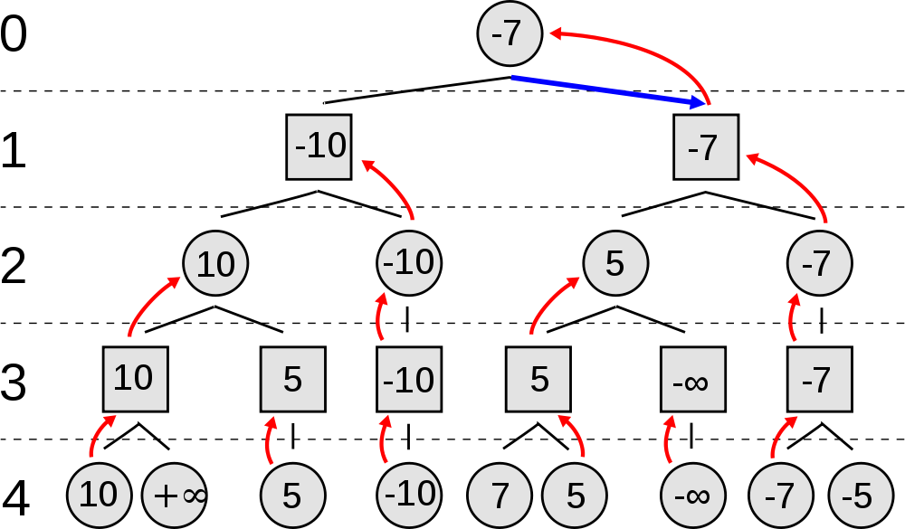
Minimax

Slide 144
Jeu d’échecs (8)
But :
Coder la classe Explorer
Explorer::add(board, x, y, i, j)
Restructurer
Explorer au lieu d’imprimer
Board::explorePossibleMoves(opponent, explorer)
Piece::explorePossibleMoves(explorer, board, i, j)
Calculer le score d’une possibilité
Piece::getCost avec p=1, n=b=3, r=5, q=9, k=100

Slide 145
Test
#include "Board.hpp"
#include "Explorer.hpp"
int main() {
// jeu initial
Board board;
board.print();
// explore l'arbre de possibilités
Explorer root(2);
board.exploreMoveTree(board.getPieceAt(4, 7), root);
}

Slide 146
Exercice Pratique
Chess-08
ad1a106 - 4d1df4b

Slide 147
STL
Standard Template Library
Partie intégrante de la librairie standard C++
Contient
Algorithmes et foncteurs
e.g. std::sort, std::for_each, std::find, std::copy…
Conteneurs & itérateurs
e.g. std::string, std::vector, std::map, std::list…

Slide 148
std::vector<T>
Tableau de taille dynamique
Éléments contigus (T)
Accès direct i.e. random access
Gestion de la mémoire lors d’ajouts/retraits
À la toute fin
Complexité constante amortie i.e. amortized contant time
Ailleurs
Linéaire
Spécialisation pour le type bool

Slide 149
std::vector<T>
[i], at(n), back(), front()
size()
empty()
insert(...), erase(...), push_back(), pop_back()
begin(), end()
clear()
reserve(n)
swap()

Slide 150
std::vector<T>
#include <vector>
int main() {
std::vector<int> items;
for(int i = 0; i != 4; ++i) {
items.push_back(i);
}
items.pop_back();
for(int i = 0; i != items.size(); ++i) {
std::cout << &items[i] << ' ' << items[i] << std::endl;
}
// 00854C90 0
// 00854C94 1
// 00854C98 2
}

Slide 151
std::vector<T>
#include <vector>
typedef std::vector<int> Type;
void print(Type const & items) { // paramètre par référence
for(int i = 0; i != items.size(); ++i) {
std::cout << items[i] << std::endl;
}
}
int main() {
Type values;
for(int i = 0; i != 4; ++i) {
values.push_back(i);
}
print(values);
}
Notes:
Notes :
On défini souvent un type de façon à réduire la lourdeur de la syntaxe
Attention au paramètre : une copie est si vite arrivée

Slide 152
std::vector<T>
#include <vector>
#include <string>
template<typename T>
void print(std::vector<T> const & items) {
for(int i = 0; i != items.size(); ++i) {
std::cout << items[i] << std::endl;
}
}
int main() {
std::vector<std::string> items;
items.push_back("toto");
items.push_back("titi");
items.push_back("tata");
print(items);
}

Slide 153
std::vector<T>
#include <algorithm>
int main() {
std::vector<std::string> items;
items.push_back("toto");
items.push_back("titi");
items.push_back("tata");
items.push_back("tutu");
// copy
std::vector<std::string> sorted(items);
// sort
std::sort(sorted.begin(), sorted.end());
print(sorted);
}

Slide 154
std::vector<T>
class Color { /* ... */ };
bool operator<(Color const & a, Color const & b) {
return a.getRGB32() < b.getRGB32();
}
int main() {
std::vector<Color> items;
items.push_back(Color(128, 0, 0));
items.push_back(Color(0, 128, 0));
items.push_back(Color(0, 0, 128));
items.push_back(Color(256, 0, 0));
items.push_back(Color(0, 256, 0));
items.push_back(Color(0, 0, 256));
// sort
std::sort(items.begin(), items.end());
}

Slide 155
Jeu d’échecs (9)
But :
Coder la classe Move
Pour std::vector<Move>
Coder la classe Tree
Dérive de la classe Explorer (add est virtuelle)
Conserver toutes les possibilités ayant le même score
Tree::play(board) en choisi une au hasard

Slide 156
Test
#include "Board.hpp"
#include "Tree.hpp"
int main() {
Board board;
Tree white(2);
board.exploreMoveTree(board.getPieceAt(4, 7), white);
white.play(board);
board.print();
Tree black(2);
board.exploreMoveTree(board.getPieceAt(4, 0), black);
black.play(board);
board.print();
}

Slide 157
Exercice Pratique
Chess-09
4d1df4b - 8acc1c9

Slide 158
Destructeur
Permet de libérer les ressources allouées
Appel à la fin de vie
Sortie du contexte de définition
Libération de la mémoire
Destruction de l’objet qui le contient
Hiérarchie de classe
Appel faits dans l’ordre inverse de la construction
Classe enfant avant ses parents

Slide 159
Destructeur virtuel
struct A {
~A() {
std::cout << "a deleted" << std::endl;
}
};
struct B : public A {
~B() {
std::cout << "b deleted" << std::endl;
}
std::vector<int> items;
};
int main() {
A * a = new A;
A * b = new B;
delete a;
delete b; // invoque uniquement le destructeur de A
}

Slide 160
Destructeur virtuel
struct A {
virtual ~A() {
std::cout << "a deleted" << std::endl;
}
};
struct B : public A {
~B() {
std::cout << "b deleted" << std::endl;
}
std::vector<int> items;
};
// a deleted
// b deleted
Notes:
Notes :
On ajoute le mot clé virtuel pour ajouter le destructeur dans la vtable
Il faut faire particulièrement attention au destructeur virtuel si les objets de classes dérivées sont détruits sans conserver le type : le destructeur de la classe dérivée ne sera pas appelé et le destructeur de ses membres non plus

Slide 161
Destructeur
Gestion des ressources
Resource Acquisition Is Initialization - RAII
Variable sur la pile
Réserve la ressource au constructeur
Libère la ressource au destructeur
Automatique
Garantie d’appel lors d’exception i.e. exception-safe

Slide 162
RAII
#include <windows.h>
class Mutex
{
public:
Mutex() {
handle = CreateMutex(NULL, FALSE, NULL);
}
~Mutex() {
if(handle) {
CloseHandle(handle);
handle = NULL;
}
}
private:
HANDLE handle;
};

Slide 163
RAII
Gestion de la mémoire i.e. smart pointers
std::auto_ptr *
Libère l’objet alloué à la destruction i.e. delete
Prend possession du pointeur
std::shared_ptr
Permet le partage par comptage i.e. reference counted
Libère l’objet alloué lorsqu’il n’y a plus de référence
Attention aux références circulaires
…
Notes:
Avec C++11, la classe auto_ptr est obsolète et remplacée par unique_ptr
La classe shared_ptr est apparue dans Boost et est maintenant standard avec C++11

Slide 164
RAII
struct A {
A(char const * string) : text(string) {
}
~A() {
std::cout << text << std::endl;
}
std::string text;
};
int main() {
typedef std::vector<std::unique_ptr<A>> Type;
Type items;
items.push_back(Type::value_type(new A("a")));
items.push_back(Type::value_type(new A("b")));
};
Notes:
Notes :
Notez la définition de type pour simplifier la syntaxe
La classe std::vector<T> définie le type value_type comme étant le type T

Slide 165
Jeu d’échecs (10)
But :
Coder la classe Game
Dérive de Board
Gère l’allocation des objets de type Piece
Implémente Game::play
Boucle de jeu
Alterne les joueurs
Teste la fin ?

Slide 166
Test
#include "Game.hpp"
int main() {
// création du jeu d'échecs
Game game;
game.print();
game.play();
}

Slide 167
Exercice Pratique
Chess-10
8acc1c9 - 2d19d23

Slide 168
Avant de quitter
Remplir la feuille d’évaluation
Remise des attestations
Vous avez des questions après la formation ?
Courriel :
eric.robert@nubo.ca
1.855.I.GO.NUBO#1784

Slide 169

Avant de quitter
Remplir la feuille d’évaluation
Remise des attestations
Vous avez des questions après la formation ?
Courriel :
eric.robert@nubo.ca
1.855.I.GO.NUBO#1784

Slide 170
Références
Bjarne Stroustrup
The C++ Programming Language
Programming: Principles and Practice Using C++
Scott Meyers
Effective C++
Effective STL
Herb Sutter & Andrei Alexandrescu
C++ Coding Standards
Andrew Koenig & Barbara Moo
Accelerated C++

Slide 171
Sites
http://www.parashift.com/c++-faq-lite/
http://cplusplus.com/
http://cppandbeyond.com/

